Slide 1

数据结构课程的内容
多对多
（m:n)

Slide 2
第7章 图
7.1 图的定义及基本术语
7.2 存储结构
7.3 图的遍历
7.4 图的其他运算
7.5 图的应用

Slide 3
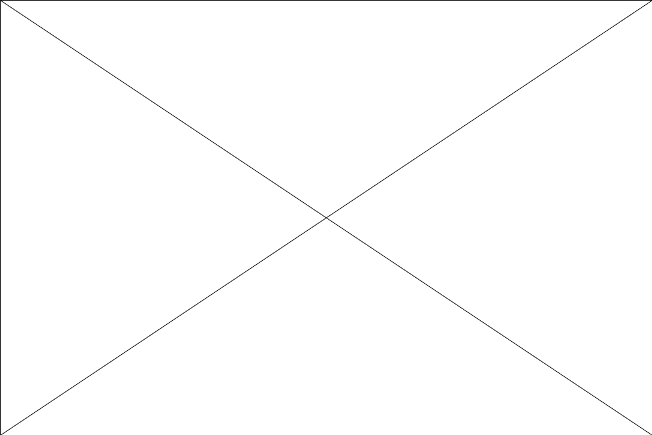
7.1 图的定义及基本术语
证明
子图
连通
分量1
分量2
其他

Slide 4
证明：
①无向完全图有n(n-1)/2 条边。
证明：若是完全无向图，则顶点1必与所有其他顶点各有1条连线，即有n-1条边，顶点2有n-2条边，…，顶点n-1有1条边,顶点n有0条边.
总边数＝ n-1＋ n-2＋…＋1＋0=（n-1+0)n/2= n(n-1)/2
或用组合
②有向完全图有n(n-1)条边。
证明：若是完全有向图，则顶点1必与所有其他顶点各有2条连线，即有2(n-1)条边， 顶点2有2(n-2)条边，…，顶点n-1有2条边,顶点n有0条边.
总边数＝2( n-1＋ n-2＋…＋1＋0)=2(n-1+0)n/2= n(n-1)
或用排列

Slide 5
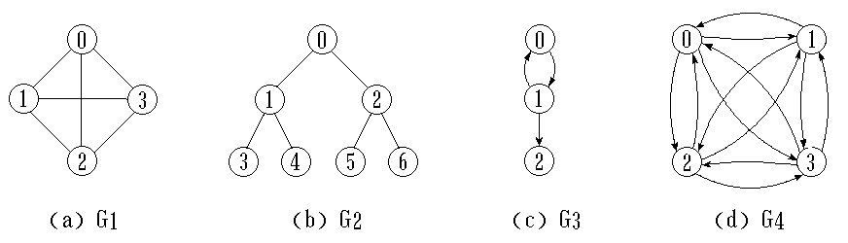
例：判断下列4种图形各属什么类型？
有向图
有向图
无向完全图
有向完全图
无向图
无向图(树)
n(n-1)/2 条边
n(n-1) 条边
G1的顶点集合为V(G1)={0,1,2,3}
边集合为E(G1)={(0,1),(0,2),(0,3),(1,2),(1,3),(2,3)}

Slide 6
图的应用举例
例1 交通图（公路、铁路）
顶点：地点
边：连接地点的公路
交通图中的有单行道双行道，分别用有向边、无向边表示；
例2 电路图
顶点：元件
边：连接元件之间的线路
例3 通讯线路图
顶点：地点
边：地点间的连线
例4 各种流程图
如产品的生产流程图
顶点：工序
边：各道工序之间的顺序关系
V0
V1
V2
V3
V4
V0
V1
V2
V3

Slide 7
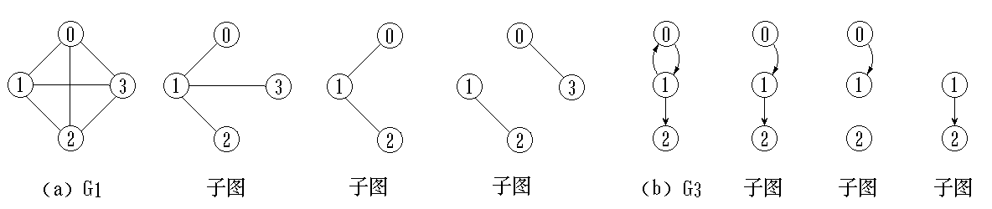
子 图：
设有两个图 G＝(V, E) 和 G’＝(V’, E’)。若 V’ ⊆ V 且 E’ ⊆E, 则称 图G’ 是 图G 的子图。

Slide 8
连通图（强连通图）
在无（有）向图G=< V, E >中，若对任何两个顶点 v、u 都存在从v 到 u 的路径，则称G是连通图（强连通图）
连通图
V0
V1
V0
V1
V4
非连通图
V2
V3
V4
V3
V2
V5
强连通图
V0
V1
V0
V1
非强连通图
V2
V3
V2
V3

Slide 9
连通分图（强连通分量）
极大连通子图意思是：该子图是 G 连通子图，将G 的任何不在该子图中的顶点加入，子图不再连通；
V0
V1
非连通分量
V2
连通分量
非连通图
V0
V1
V4
V3
V2
V5

Slide 10
有向图D 的极大强连通子图称为D 的强连通分量
极大强连通子图意思是：该子图是D强连通子图，将D的任何不在该子图中的顶点加入，子图不再是强连通的；
强连通分量
V0
V1
V0
V1
V2
V3
V2
V3

Slide 11
邻接点：
若 (u, v) 是 E(G) 中的一条边，则称 u 与 v 互为邻接顶点
弧头和弧尾：
有向边(u, v)称为弧，边的始点u叫弧尾，终点v叫弧头
度、入度
和出度：
顶点v的度是与它相关联的边的条数。记作TD(v)。
在有向图中, 顶点的度等于该顶点的入度与出度之和。
顶点 v 的入度是以 v 为终点的有向边的条数, 记作 ID(v);
顶点 v 的出度是以 v 为始点的有向边的条数, 记作 OD(v)。
问：当有向图中仅1个顶点的入度为0,其余顶点的入度均为1，此时是何形状？
答：是树！而且是一棵有向树！
生成树：
是一个极小连通子图，它含有图中全部顶点，但只有n-1条边。
如果在生成树上添加1条边，必定构成一个环。
若图中有n个顶点，却少于n-1条边，必为非连通图。
生成森林：
由若干棵生成树组成，含全部顶点，但构成这些树的边是最少的。

Slide 12
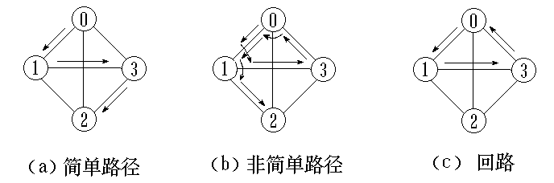
简单路径：
路径：
在图 G＝(V, E) 中, 若从顶点 v_{i} 出发, 沿一些边经过一些顶点 v_{p1}, v_{p2}, …, v_{pm}，到达顶点v_{j}。则称顶点序列 ( v_{i} v_{p1} v_{p2} ... v_{pm} v_{j} ) 为从顶点v_{i} 到顶点 v_{j} 的路径。它经过的边(v_{i}, v_{p1})、(v_{p1}, v_{p2})、...、(v_{pm}, v_{j})应当是属于E的边。
路径长度：
非带权图的路径长度是指此路径上边的条数；
带权图的路径长度是指路径上各边的权之和。
路径上各顶点 v₁,v₂,...,v_{m} 均不互相重复。
回 路：
若路径上第一个顶点 v₁ 与最后一个顶点v_{m} 重合，则称这样的路径为回路或环。

Slide 13
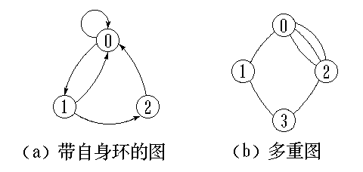
有两类图形不在本章讨论之列：

Slide 14
图的抽象数据类型
ADT Graph {
数据对象V：v是具有相同特性的数据元素的集合，称为顶点集。
数据关系 R：R={VR}；VR={<v,w>|v,w∈V 且 P(v,w),
<v,w>表示从v到w的弧，
谓词P(v,w)定义了弧<v,w>的意义或信息}
基本操作P：
CreatGraph ( &G, V,VR);
初始条件：V是图的顶点集，VR是图中弧的集合。
操作结果：按V和VR的定义构造图G。
InsertVex ( &G, v);
初始条件：图G存在，v和图中顶点有相同特征。
操作结果：在图G中添加新顶点。
………………（参见P156-157）
}
注意：V 的大小写含义不同！

Slide 15
7.2 图的存储结构
图的特点：非线性结构（m :n ）
顺序存储结构：
无！
（顶点间都可能存在联系，无法表示）
但可用数组描述元素间关系。
链式存储结构：
可用多重链表
设计为邻接矩阵
邻接表
邻接多重表
十字链表
重点介绍：
邻接矩阵(数组)表示法
邻接表(链式)表示法

Slide 16
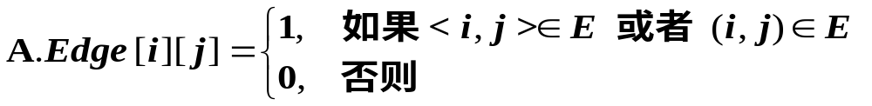
一、邻接矩阵（数组）表示法
两个数组分别记录：各个顶点信息（一维）；顶点之间的关系（边或弧，用二维，即邻接矩阵）。
设图 A = (V, E) 有 n 个顶点，则图的邻接矩阵是一个二维数组 A.Edge[n][n]，定义为：
例1：
顶点表：
（ v1 v2 v3 v4 v5 ）
v1
v2
v1
v2
v3
v4
v5
邻接矩阵：
0 0 0 0 0
0 0 0 0 0
0 0 0 0 0
0 0 0 0 0
0 0 0 0 0
0 1 0 1 0
1 0 1 0 1
0 1 0 1 1
1 0 1 0 1
0 1 1 1 0
0 1 0 1 0
1 0 1 0 1
0 1 0 1 1
1 0 1 0 1
0 1 1 1 0
A
v3
A.Edge =
v4
v4
v5
分析1：无向图的邻接矩阵是对称的；
分析2：顶点vi 的度＝第 i 行 (列) 中1 的个数；
特别：完全图的邻接矩阵中，对角元素为0，其余全1。

Slide 17
例2 ：有向图的邻接矩阵
顶点表：
( v1 v2 v3 v4 )
v1
v2
邻接矩阵：
0 0 0 0
0 0 0 0
0 0 0 0
0 0 0 0
v1
v2
v3
v4
0 1 1 0
0 0 0 0
0 0 0 1
1 0 0 0
A
0 1 1 0
0 0 0 0
0 0 0 1
1 0 0 0
A.Edge =
v3
v4
注：在有向图的邻接矩阵中，
第i行含义：以结点v_{i}为尾的弧(即出度边）；
第i列含义：以结点v_{i}为头的弧(即入度边）。
分析1：有向图的邻接矩阵可能是不对称的。
分析2：顶点的出度=第i行元素之和，OD( Vi )
顶点的入度=第j列元素之和。ID( Vj)
顶点的度=第i行元素之和+第i列元素之和,
即：TD(Vi)=OD( Vi ) + ID( Vi )

Slide 18
特别讨论 ：网（即有权图）的邻接矩阵
W_{ij} <vi, vj> 或（vi, vj）∈VR
定义为：
N.Edge[ i ][ j ]=
∞ 无边（弧）
以有向网为例：
顶点表：
( v1 v2 v3 v4 v5 v6 )
5
邻接矩阵：
∞ ∞ ∞ ∞ ∞ ∞
∞ ∞ ∞ ∞ ∞ ∞
∞ ∞ ∞ ∞ ∞ ∞
∞ ∞ ∞ ∞ ∞ ∞
∞ ∞ ∞ ∞ ∞ ∞
∞ ∞ ∞ ∞ ∞ ∞
∞ 5 ∞ 7 ∞ ∞
∞ ∞ 4 ∞ ∞ ∞
8 ∞ ∞ ∞ ∞ 9
∞ ∞ 5 ∞ ∞ 6
∞ ∞ ∞ 5 ∞ ∞
3 ∞ ∞ ∞ 1 ∞
v1
v2
5 7
4
8 9
5 6
5
3 1
8
4
N.Edge =
N
3
7
9
v3
v6
6
1
5
v5
v4
5
容易实现图的操作，如：求某顶点的度、判断顶点之间是否有边（弧）、找顶点的邻接点等等。
n个顶点需要n*n个单元存储边(弧);空间效率为O(n²)。 对稀疏图而言尤其浪费空间。
邻接矩阵法优点：
邻接矩阵法缺点：

Slide 19
图的邻接矩阵存储表示（参见教材P161）
注：用两个数组分别存储顶点表和邻接矩阵
#define INFINITY INT_MAX //最大值∞
#define MAX_VERTEX_NUM 20 //假设的最大顶点数
Typedef enum {DG, DN, AG,AN } GraphKind; //有向/无向图，有向/无向网
Typedef struct ArcCell{ //弧（边）的定义
VRType adj; //顶点间关系，无权图取1或0；有权图取权值类型
InfoType *info; //该弧相关信息的指针
}ArcCell, AdjMatrix [ MAX_VERTEX_NUM ] [MAX_VERTEX_NUM ];
Typedef struct{ //图的定义
VertexType vexs [MAX_VERTEX_NUM ] ; //顶点表，用一维向量即可
AdjMatrix arcs; //邻接矩阵
Int vernum, arcnum; //顶点总数，弧（边）总数
GraphKind kind; //图的种类标志
}Mgraph;
对于n个顶点的图或网，空间效率=O(n²)

Slide 20
例：用邻接矩阵生成无向网的算法（参见教材P162）
Status CreateUDN(Mgraph &G){ //无向网的构造，用邻接矩阵表示
scanf(&G.vexnum, &G.arcnum, &IncInfo); //输入总顶点数，总弧数和信息
for(i=0;i<G.vexnum;++i) scanf(&G.vexs[i] );//输入顶点值，存入一维向量中
for(i=0; i<G.vexnum; ++i) //对邻接矩阵n*n个单元初始化
for(j=0;j<G.vexnum;++j) G.arcs[i][j]={INFINITY, NULL}; //adj=∞,info=NULL
for(k=0;k<G.arcnum;++k){ //给邻接矩阵有关单元赋初值(循环次数＝弧数）
scanf(&v1, &v2, &w); //输入弧的两顶点以及对应权值
i=LocateVex(G,v1); j=LocateVex(G,v2); //找到两顶点在矩阵中的位置(n次?）
G.arcs[i][j].adj=w; //输入对应权值
If(IncInfo) Input(*G.arcs[i][j].info); //如果弧有信息则填入
G.arcs [j] [i] = G.arcs[i][j] ； //无向网是对称矩阵
}
return OK;
} // CreateUDN
对于n个顶点e条弧的网，
建网时间复杂度 = O(n²+e*n)

Slide 21
二、邻接表（链式）表示法
对每个顶点v_{i} 建立一个单链表，把与v_{i}有关联的边的信息（即度或出度边）链接起来，表中每个结点都设为3个域；
头结点
表结点
data | firstarc
adjvex | nextarc | info
数据域，存储顶点v_{i} 信息
链域，指向单链表的第一个结点
邻接点域，表示v_{i}一个邻接点的位置
链域，指向vi下一个边或弧的结点
数据域，与边有关信息（如权值）
每个单链表还应当附设一个头结点（设为2个域），存v_{i}信息；
每个单链表的头结点另外用顺序存储结构存储。

Slide 22
例1：无向图的邻接表
邻接表
0
1
2
3
4
v₁
v₂
v₃
v₄
v₅
3
1
^
v1
v2
v3
4
2
0
^
v4
4
3
1
^
v4
v5
4
2
0
^
3
2
1
^
注：邻接表不唯一，因各个边结点的链入顺序是任意的。
例2：有向图的邻接表
邻接表(出边)
逆邻接表(入边)
v1
v2
V₁
2
1
^
V₁
3
^
V₂
^
V2
0
^
V₃
3
^
V3
0
^
v3
v4
V₄
0
^
V4
2
^

Slide 23
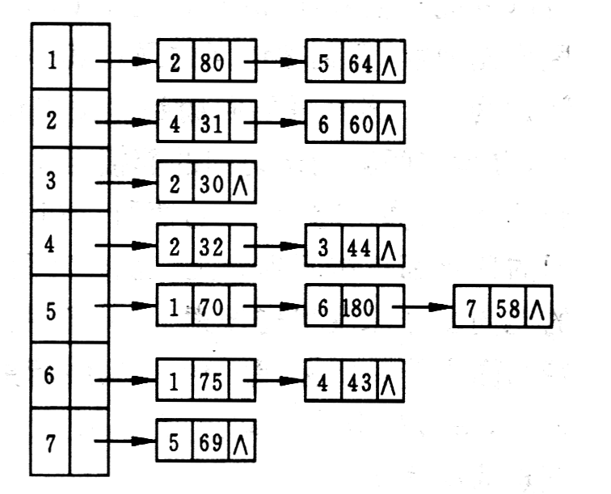
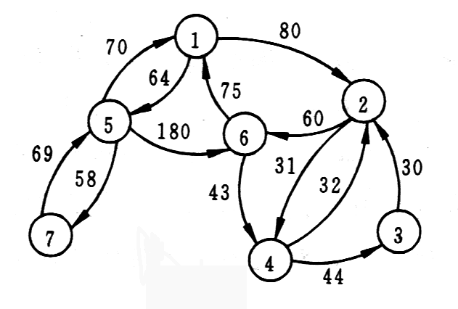
例3：已知某网的邻接（出边）表，请画出该网络。
当邻接表的存储结构形成后，图便唯一确定！
1
80
64
2
5

Slide 24
邻接表存储法的特点：
—它其实是对邻接矩阵法的一种改进
分析1: 对于n个顶点e条边的无向图，邻接表中除了n个头结点外，只有2e个表结点,空间效率为O(n+2e)。
若是稀疏图(e<<n²)，则比邻接矩阵表示法O(n²)省空间。
怎样计算无向图顶点的度？
TD(Vi)=单链表中链接的结点个数
分析2: 在有向图中，邻接表中除了n个头结点外，只有e个表结点,空间效率为O(n+e)。若是稀疏图，则比邻接矩阵表示法合适。
怎样计算有向图顶点的出度？
怎样计算有向图顶点的入度？
怎样计算有向图顶点Vi的度：
OD(Vi)＝单链出边表中链接的结点数
I D( Vi ) ＝邻接点为Vi的弧个数
需遍历全表
TD(Vi) = OD( Vi ) + I D( Vi )
邻接表的优点：
空间效率高；容易寻找顶点的邻接点；
邻接表的缺点：
判断两顶点间是否有边或弧，需搜索两结点对应的单链表，没有邻接矩阵方便。

Slide 25
讨论：邻接表与邻接矩阵有什么异同之处？
1. 联系：邻接表中每个链表对应于邻接矩阵中的一行，链表中结点个数等于一行中非零元素的个数。
2. 区别：
① 对于任一确定的无向图，邻接矩阵是唯一的（行列号与顶点编号一致），但邻接表不唯一（链接次序与顶点编号无关）。
② 邻接矩阵的空间复杂度为O(n²),而邻接表的空间复杂度为O(n+e)。
3. 用途：邻接矩阵多用于稠密图的存储（e接近n(n-1)/2)；而邻接表多用于稀疏图的存储（e<<n²)

Slide 26
图的邻接表存储表示（参见教材P163）
#define MAX_VERTEX_NUM 20 //假设的最大顶点数
Typedef struct ArcNode { //表结点
int adjvex; //该弧所指向的顶点位置
struct ArcNode *nextarcs; //指向下一条弧的指针
InfoArc *info; //该弧相关信息的指针
} ArcNode；
Typedef struct VNode{ //顶点结构 头结点
VertexType data; //顶点信息
ArcNode * firstarc; //指向依附该顶点的第一条弧的指针
}VNode, AdjList[ MAX_VERTEX_NUM ];
Typedef struct { //图结构
AdjList vertics ; //应包含邻接表
int vexnum, arcnum; //应包含顶点总数和弧总数
int kind; //还应说明图的种类（用标志）
}ALGraph; //图结构

Slide 27
三、十字链表（自学）
（适用于有向图）
四、邻接多重表（自学）
（适用于无向图）

Slide 28
三、十字链表（自学）
——适用于有向图
它是有向图的另一种链式结构。
思路：将邻接矩阵用链表存储，是邻接表、逆邻接表的结合。
1、每条弧对应一个结点(称为弧结点，设5个域）
2、每个顶点也对应一个结点（称为顶点结点，设3个域）
顶点结点
弧结点
data | Firstin | Firstout
tailvex | headvex | Hlink | tlink | info
data : 存储顶点信息。
Firstin : 以顶点为弧头的第一条弧结点。
Firstout: 以顶点为弧尾的第一条弧结点。
tailvex: 弧尾顶点位置
headvex: 弧头顶点位置
hlink: 弧头相同的下一弧位置
tlink: 弧尾相同的下一弧位置
info: 弧信息
n个顶点—用顺序存储结构

Slide 29
十字链表存储结构描述：
#define MAX_VERTEX_NUM 20
Typedef struct ArcBox { //弧结点结构
int tailvex , headvex ;
struct ArcBox * hlink , tlink;
InfoType *info;
} ArcBox；
Typedef struct VexNode{ //顶点结构
VertexType data;
ArcBox * firstin,*firstout;
}VexNode;
Typedef struct {
VexNode xlist[ MAX_VERTEX_NUM ]; //表头向量
int vexnum, arcnum;
}OLGraph; //图结构

Slide 30
例：画出有向图的十字链表。
v1
v2
数组下标不属结点分量
v3
v4
0
v1
0
1
0
2
^
1
v2
^
2
v3
2
0
2
3
^
^
3
v4
3
0
^
3
1
^
^
3
2
^
^
十字链表优点：容易操作，如求顶点的入度、出度等。
空间复杂度与邻接表相同；建立的时间复杂度与邻接表相同。

Slide 31
四、邻接多重表（自学）
——适用于无向图
这是无向图的另一种存储结构，当对边操作时，无向图应采用此种结构存储。
1、每条边只对应一个结点（称为边结点），设立6个域；
2、每个顶点也对应一个结点（顶点结点），设立2个域；
顶点结点
边结点
data | Firstedge
mark | ivex | ilink | jvex | jlink | info
data : 存储顶点信息。
Firstedge : 依附顶点的第一条边结点。
mark：标志域，如处理过或搜索过。
ivex， jvex : 顶点域，边依附的两个顶点位置。
ilink: 指向下一条依附顶点 i 的边结点位置。
jlink; 指向下一条依附顶点 j 的边结点位置。
info: 边信息，如权值等。
n个顶点——用顺序存储结构

Slide 32
例：画出无向图的邻接多重表
v1
v2
数组下标不属结点分量
v3
v4
v4
v5
0
v1
0
1
0
^…
3
1
v2
1
2
1
^
4
2
v3
2
3
2
^
4
3
v4
邻接多重表优点：
容易操作，如求顶点的度等。
空间复杂度与邻接表相同；
建立的时间复杂度与邻接表相同。
3
^
4
^
4
v5

Slide 33

在不同的存储结构下，实现各种操作的效率可能是不同的。所以在求解实际问题时，要根据求解问题所需操作，选择合适的存储结构。

